Slide 1
Merger classifier
叶人豪

Slide 2
数据集
数据来源：DESI DR8数据
www.legacysurvey.org/dr8
Merger catalog：Galaxy Zoo
https://data.galaxyzoo.org/data/mergers/darg_mergers.fits
Galaxy catalog：Galaxy Zoo 2 Normal-depth sample
http://gz2hart.s3.amazonaws.com/gz2_hart16.fits.gz

Slide 3
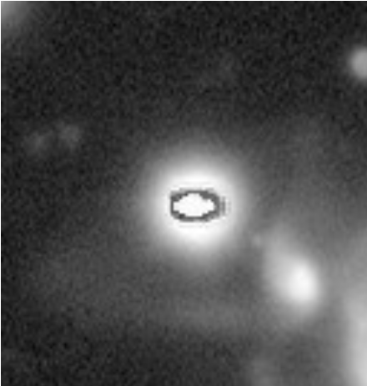
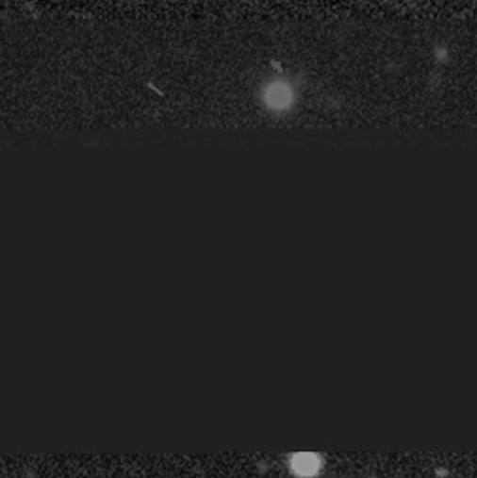
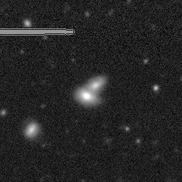
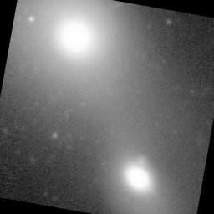
数据集未解决的问题
坏线、不能全包围

Slide 4
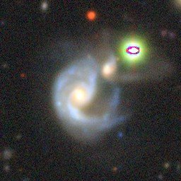
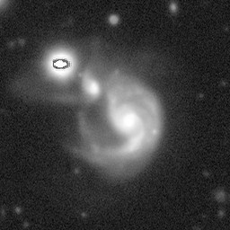
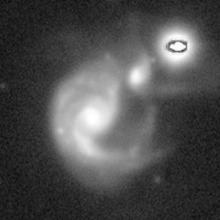
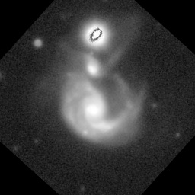
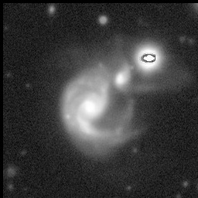
数据预处理、数据增强
水平或垂直翻转
缩放
旋转
平移

Slide 5
网络结构（-3，3）

Slide 6
超参数设置
BATCH_SIZE = 16 # 批处理大小
learning_rate = 1e-4 # 学习率

Slide 7
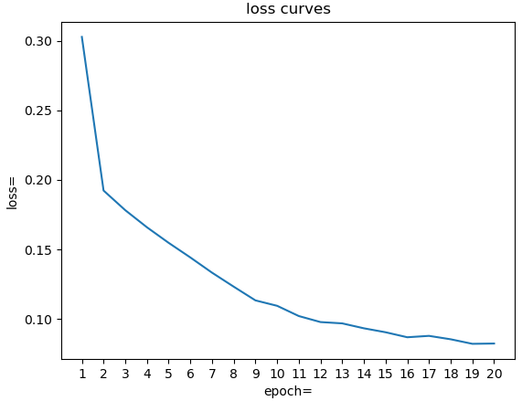
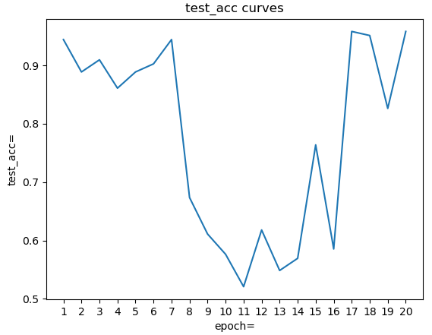
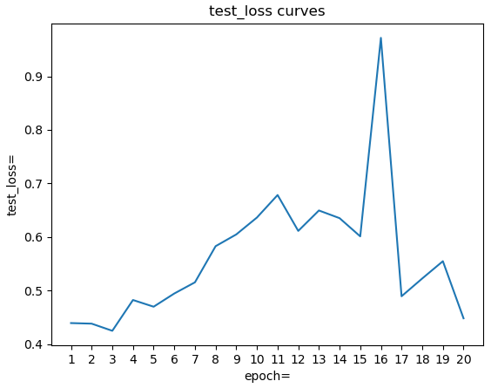
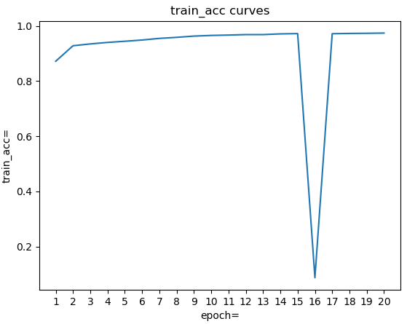
结果
模型测试准确率95.8%
但是还需要用混淆矩阵来重新验一下，因为实际验证的时候galaxy准确率过低

